Slide 1

BBL
La nueva red social

Slide 2

Introducción
BBL es una red social enfocada en comunidades y públicos específicos, sin que exista interacción con personas que no compartan el interés dentro de la comunidad “burbuja” para crear un entorno amigable entre los miembros, evitar disputas y controversias.

Slide 3
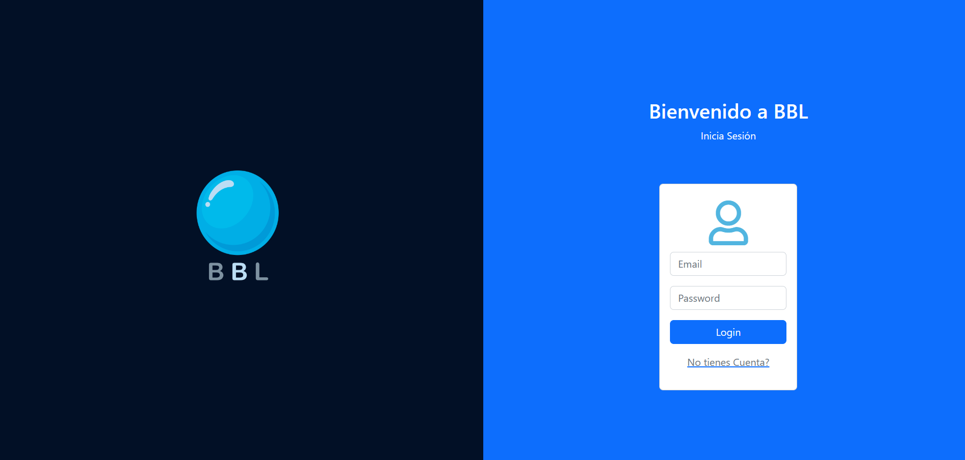

Slide 4
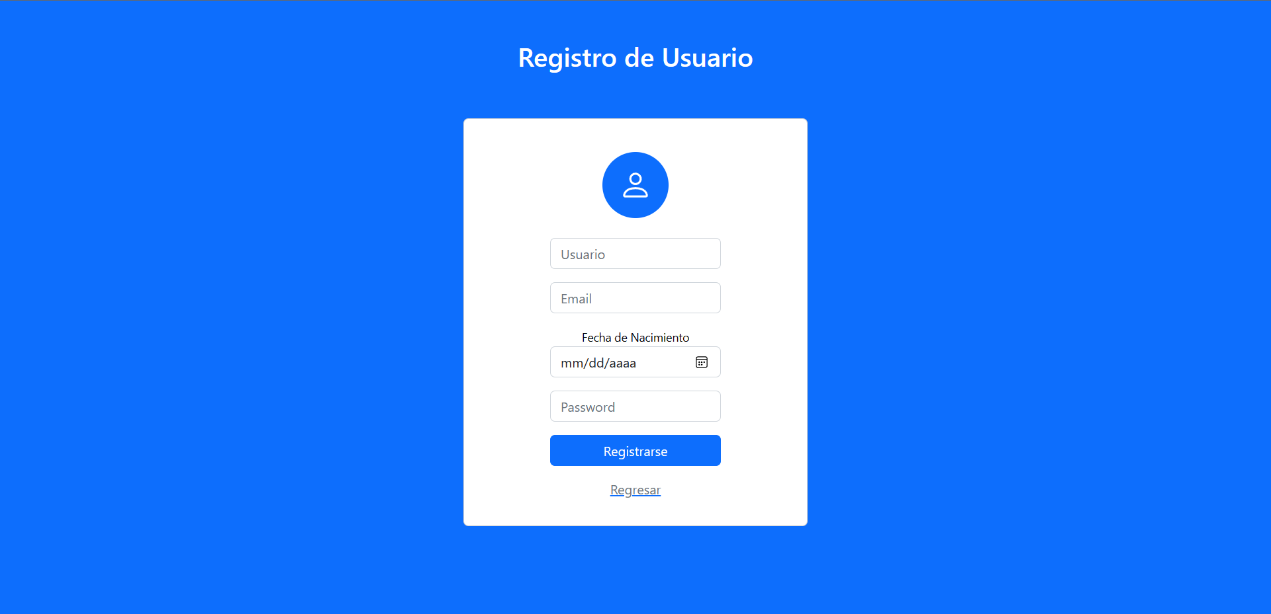

Slide 5
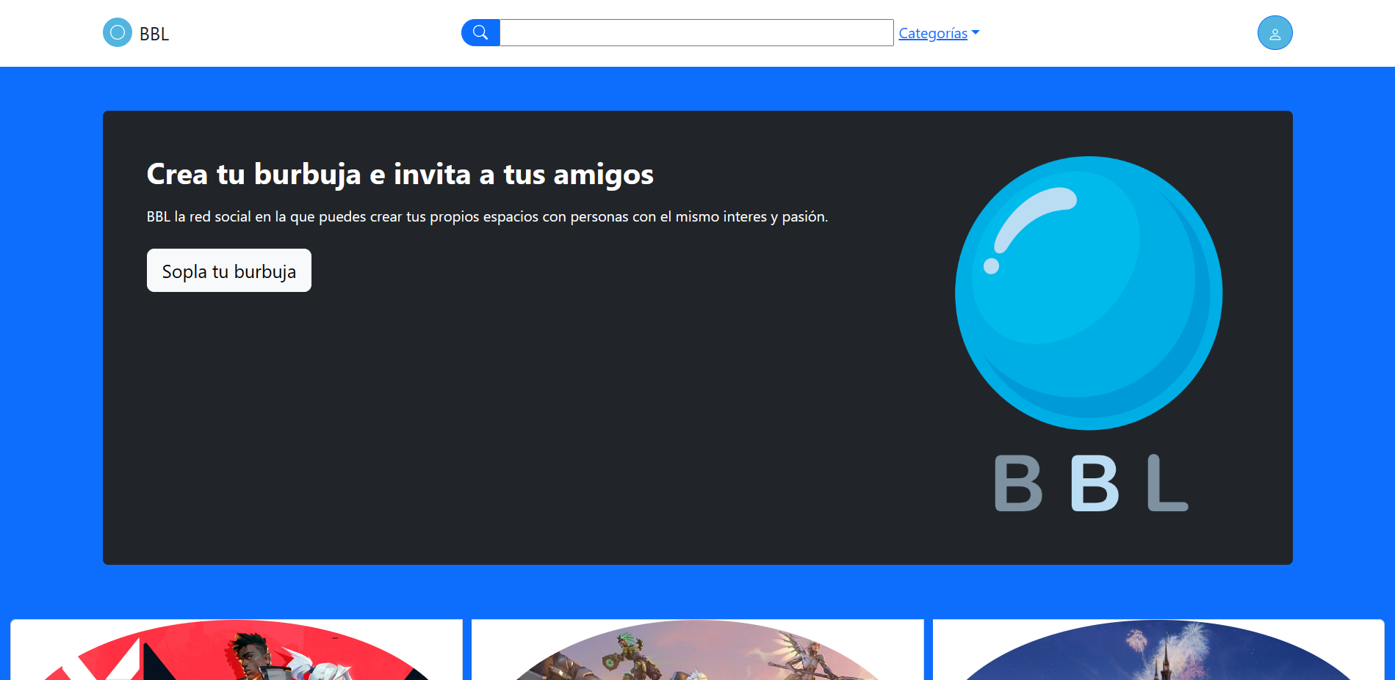

Slide 6
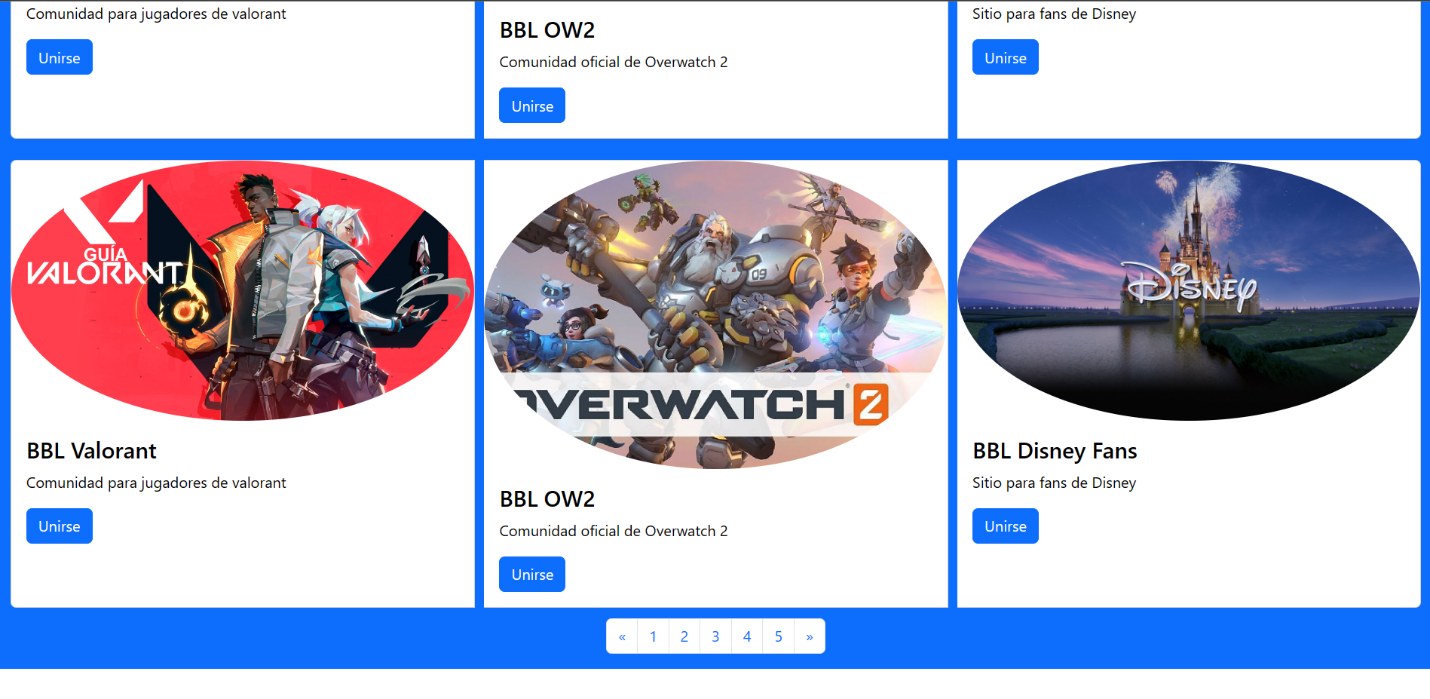

Slide 7
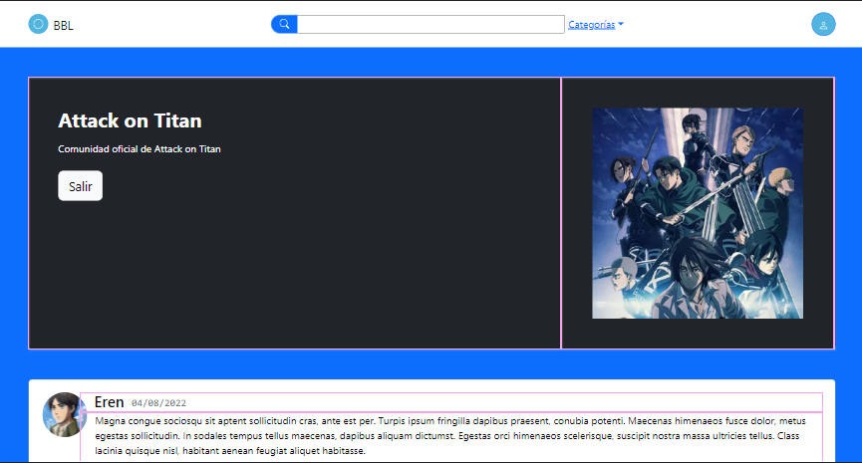
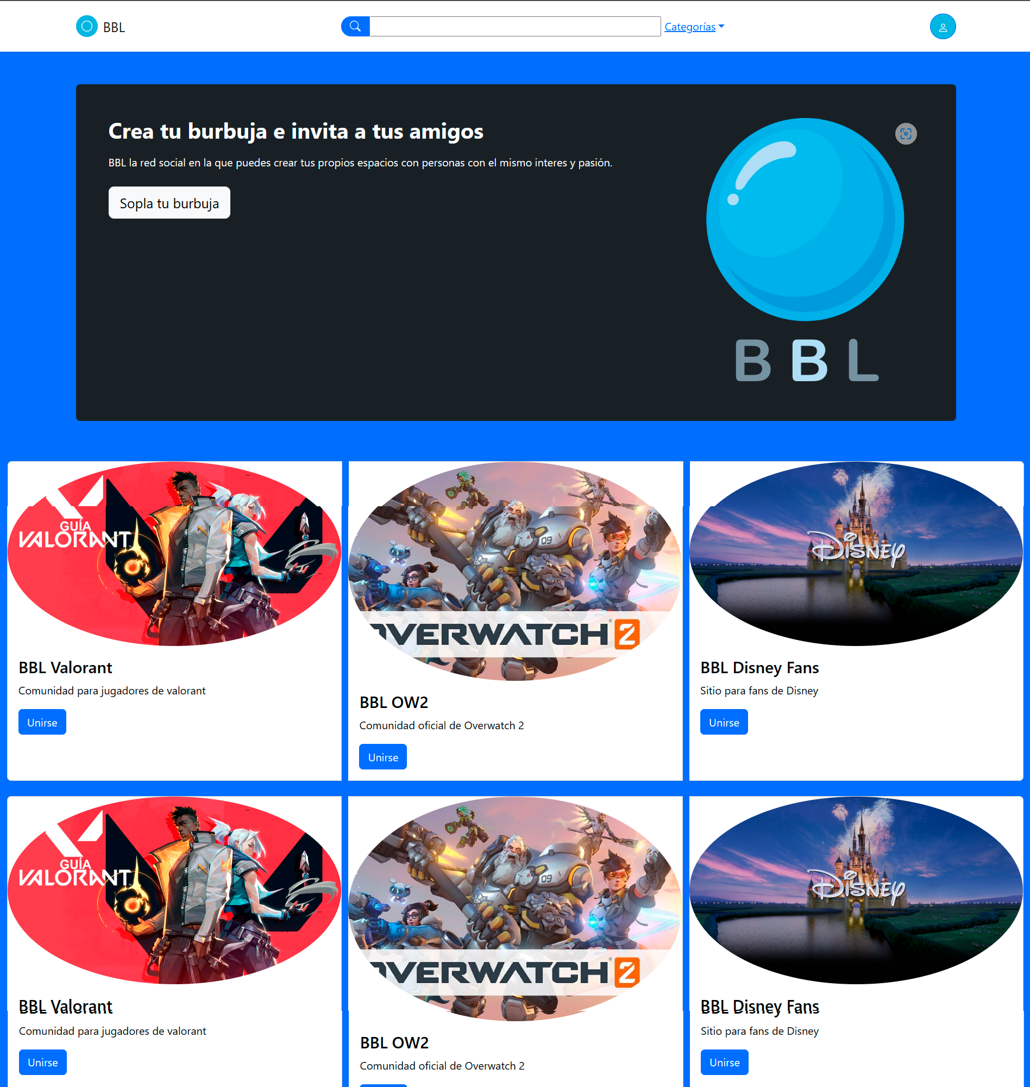
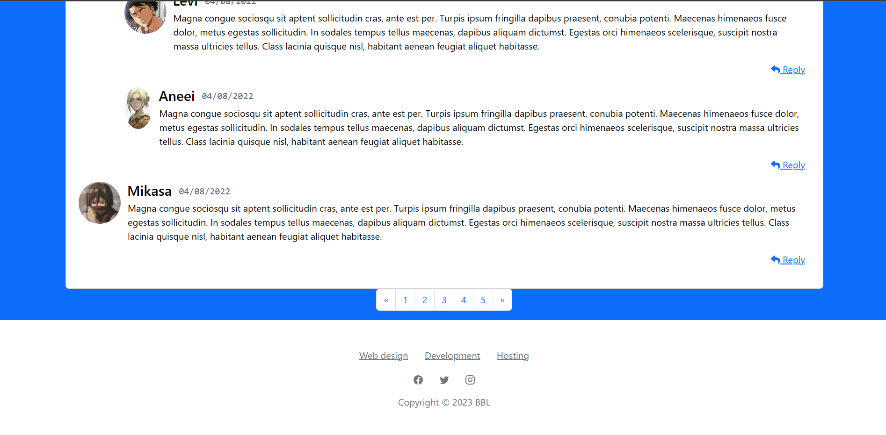

Slide 8
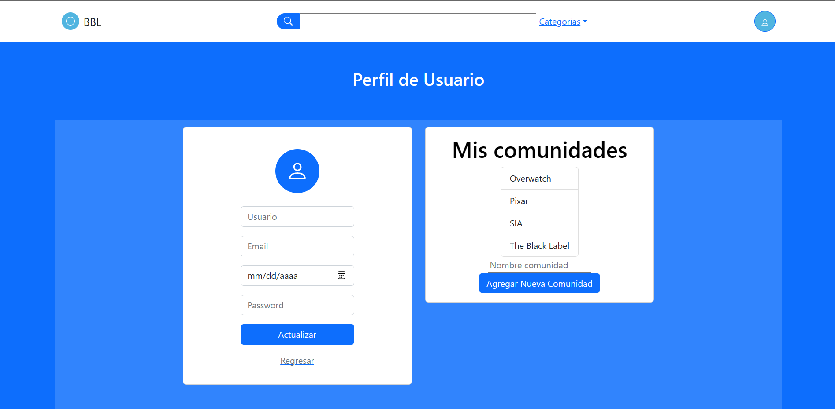

Slide 9
